Slide 1


Projeto Demonstrativo para o Gerenciamento Integrado no Setor de Chillers
Projetos Eficientes com
Sistemas de Água Gelada
Leonilton Tomaz Cleto
Execução
Implementação
Realização

Slide 2
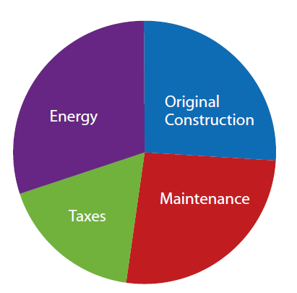
Distribuição de Custo de um Edifício
ao longo da sua Vida Útil
Fonte: Steve Tom, PhD, PE – Ecolibrium – 04/2009

Slide 3
Soluções para Economia do Consumo de Energia em Sistemas de Ar Condicionado NO VERÃO
Eliminar os Filtros de Ar – 5% a 7%.
Aumentar a temp. de água gelada (2ºC a 4ºC) – 6% a 12%.
Desligar o fornecimento de Ar Externo – 15% a 25%.
Desligar um (ou mais) Chillers – 25% a 40%.
Desligar Chillers, Bombas e Torres (só Ventilação) – 85% a 90%.
Desligar todo Sistema de Ar Condicionado – 100%.

Slide 4
Distribuição de Custo Real de um Edifício
ao longo da sua Vida Útil
Fonte: Steve Tom, PhD, PE – Ecolibrium – 04/2009

Slide 5
Soluções para Economia do Consumo de Energia em Sistemas de Ar Condicionado NO VERÃO
Eliminar os Filtros de Ar – 5% a 7%.
Aumentar a temp. de água gelada (2ºC a 4ºC) – 6% a 12%.
Desligar o fornecimento de Ar Externo – 15% a 25%.
Desligar um (ou mais) Chillers – 25% a 40%.
Desligar Chillers, Bombas e Torres (só Ventilação) – 85% a 90%.
Desligar todo Sistema de Ar Condicionado – 100%.
QUALQUER MEDIDA DE ECONOMIA QUE DIMINUA O CONFORTO (PRODUTIVIDADE) DOS USUÁRIOS É INVIÁVEL!

Slide 6
No Mundo Real...
UM EDIFÍCIO PODE NASCER BOM E SE TORNAR RUIM OU PODE JÁ NASCER RUIM.

Slide 7
Fatores REAIS não considerados nas fases de projeto e construção
Sistema com muitas limitações para manutenção.
Sistema de operação difícil, com falta de elementos de controle e regulagem no campo.
Equipamento ruim/ Projeto ruim.
Superdimensionamento de equipamentos e sistemas.
Sensores mal instalados/ descalibrados.
Zoneamento ruim.

Slide 8
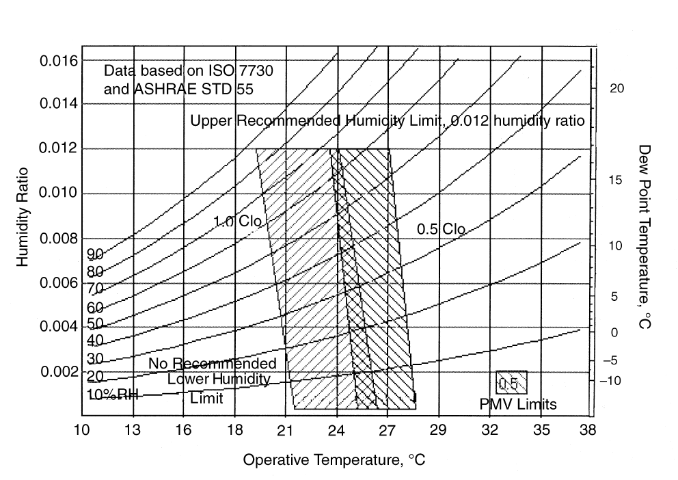
Conforto Térmico – ASHRAE 55
PBR-CET
AC-Std
Prop-Sust
VRF-Std

Slide 9
Conforto Térmico
AC STD (24ºC/50%) → PBR-CET (22ºC/50%)
Vazão de Ar – Fan-Coil: 14%
Carga Térmica - Ar Externo: 50%
Carga Térmica da Sala: 18%
Capacidade da Serpentina: 23%
Temperatura de Insuflação: 13.0ºC → 10.7ºC
COP CHILLER = 6.15 → 5.85 5%

Slide 10
Conforto Térmico
AC STD (24ºC/50%) → Prop-Sust (25ºC/55%)
Vazão de Ar – Fan-Coil: 16%
Carga Térmica - Ar Externo: 15%
Carga Térmica da Sala: 7%
Capacidade da Serpentina: 9%
Temperatura de Insuflação: 13.0ºC → 15.0ºC
COP CHILLER = 6.15 → 6.20 2%

Slide 11
Conforto Térmico
AC STD (24ºC/50%) → VRF-STD (24ºC/65%)
Vazão de Ar – Fan-Coil: 17%
Carga Térmica - Ar Externo: 18%
Carga Térmica da Sala: 16%
Capacidade da Serpentina: 17%
Temperatura de Insuflação: 13.0ºC → 16.7ºC
COP CHILLER = 6.15 → 6.90 12%

Slide 12
Conforto Térmico
Análise do Índice de Conforto Térmico:
http://comfort.cbe.berkeley.edu/

Slide 13
Simulação - Caso 01
Projeto de Laje Corporativa – SP
CAG – Condensação à água
Pré-resfriamento com roda entálpica.
Cargas - 69% Sensível/ 31% Latente (Simulação)
Setpoint Ambiente = 23°C +/- 1°C
Temp. na saída da serpentina = 11.1°C
UR - Zonas Térmicas - Inverno = 45% / Verão = 50% (Simulação)
Carga Térmica - Simulação = 2077 ton (33.7 m²/ton)
Carga Térmica - Projetista = 3550 ton (19.7 m²/ton)

Slide 14
Simulação - Caso 02
Projeto de Laje Corporativa – SP
VRF – Condensação à água
Roda entálpica.
Cargas - 73% Sensível/ 27% Latente (Simulação)
Setpoint Ambiente = 24°C +/- 1°C
Temp. na saída da serpentina – VRF = 17.3°C
Temp. na saída da roda entálpica = 28.0°C
UR - Zonas Térmicas - Inverno = 50% / Verão = 67%
Carga Térmica – Simulação = 1043 ton (39.3 m²/ton)
Carga Térmica – Projetista = 2000 ton (20.5 m²/ton)
Capacidade VRF = 2560 ton (16 m²/ton)

Slide 15
Análise Comparativa
Simulação x Default
 |  | Simulação - 31 m²/ton | Default - 20m²/ton
Área Climatizada | m² | 36000 | 36000
Qtde Pav |  | 25 | 25
Carga Térmica Total | ton | 1161 | 1800
Carga Térmica/Pav. | ton | 46 | 72
Capacidade Total - CAG | ton | 1600 | 1800
Qtde Chillers |  | 3x 400 ton + 1 Reserva | 3x 600 ton
DOAS |  | Sim | Sim
DOAS + Chiller Dedicado |  | Sim | Não
Chillers em Serie |  | Sim | Não
SP Chillers Normais | ºC | 13.0 / 10.0 | 6.7
SP Chiller DOAS | ºC | 5.0 | 6.7
Condicionadores de Ar |  | Vigas Frias+Fan-Coils | Fan-Coils
Referência - Eficiência |  | ASHRAE 90.1-2013 | ASHRAE 90.1-2013
COP Instalação |  | 5.19 | 3.91
Eficiência | kW/ton | 0.677 | 0.900

Slide 16
Análise Comparativa
Simulação x Default
Base de Estudo: ASHRAE Journal

Slide 17
Novas Referências
(Conforto em Escritórios)
 |  | Tradicional | Novo
Setpoint Ambiente | ºC | 24.0ºC (Clo 1.0) | 25.0ºC (Clo 0.61)
Umidade Relativa | % | 50% (Clo 1.0) | 55% (Clo 0.61)
Temperatura de Insuflação | ºC | 11ºC a 13ºC | 13ºC a 15ºC
Temperatura de Água Gelada | ºC | 12.2ºC → 6.7ºC | 15ºC → 7.0ºC
Vazão de Água Gelada | L/s/kW | 0.04305 (2.4 gpm/ton) | 0.0300
Temperatura de Água de Resfriamento | ºC | 29.5ºC → 35.0ºC | Max.TBU_{ASHRAE-Ref} + 4.0ºC
Temperatura de Bulbo Úmido do Ar Externo | ºC | 24.0ºC (São Paulo) | Max.TBU_{ASHRAE-Ref} 0.4% (São Paulo= 23.2ºC)
Vazão de Água de Resfriamento | L/s/kW | 0.05382 (3.0 gpm/ton) | 0.0400
Altura Manométrica BAGPs | m.c.a. | 25 | 0.0
Altura Manométrica BAGSs | m.c.a. | 35 a 40 | BAGMs → Cálculo (Real Típico: 21 a 25 m.c.a.)
Altura Manométrica BACs | m.c.a. | 25 a 30 | Cálculo (Real Típico: 15 a 19 m.c.a.)

Slide 18
Referências Tradicionais
Capacidade Total | 4571 | kW | 1300 | ton
Equipamento | Potência (kW) | COP | %W | kW/ton
Chillers | 780 | 5.861 | 85.4 | 0.600
BAGPs | 65 | 62.508 | 7.1 | 0.056
BAGSs | 83 | 48.952 | 9.1 | 0.072
BACs | 95 | 42.768 | 10.4 | 0.082
Torres (Ventiladores) | 33 | 123.121 | 3.6 | 0.029
Fan Coils (Ventiladores) | 173 | 23.486 | 18.9 | 0.150
Ar Externo (Ventiladores) | 30 | 135.433 | 3.3 | 0.026
Total | 1259 | 3.631 |  | 0.969
Consumo de Energia Anual Estimado | 2401 | MWh

Slide 19
Novas Referências
Capacidade Total | 4160 | kW | 1183 | ton
Equipamento | Potência (kW) | COP | %W | kW/ton
Chillers | 702 | 5.929 | 65.9 | 0.593
BAGPs | 0 | 0 | 0.0 | 0
BAGSs | 46 | 99.370 | 4.3 | 0.035
BACs | 35 | 130.600 | 3.3 | 0.027
Torres (Ventiladores) | 33 | 138.515 | 3.1 | 0.025
Fan Coils (Ventiladores) | 133 | 30.501 | 14.6 | 0.115
Ar Externo (Ventiladores) | 30 | 135.433 | 3.3 | 0.026
Total | 979 | 4.250 |  | 0.828
Consumo de Energia Anual Estimado | 1867 | MWh
Reduções | Potencia 280 kW | Consumo 535 MWh | 22.5%

Slide 20
Novas Referências

